Slide 1


Герои Отечества: прошлое и настоящее

Slide 2
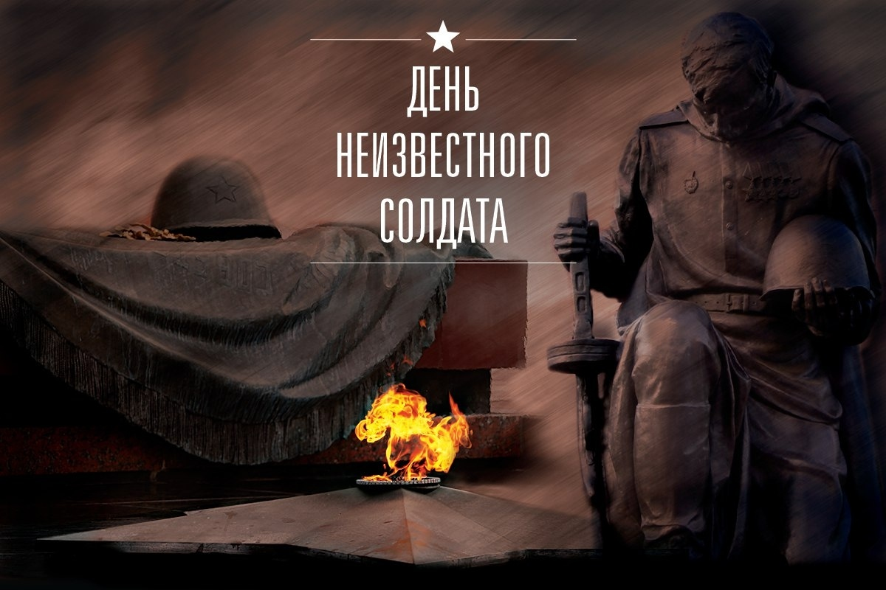

Slide 3
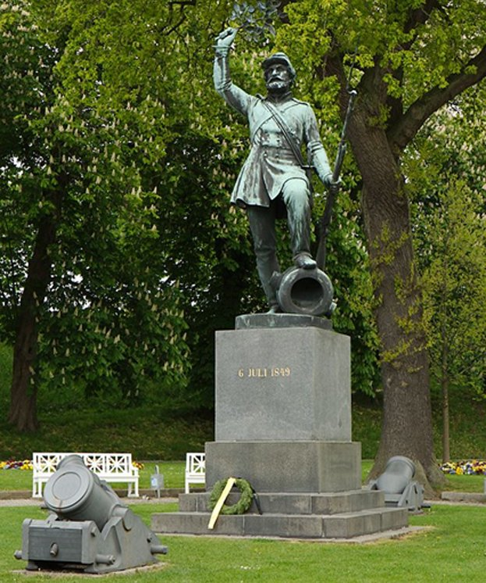
Монумент
«Неизвестный пехотинец»
Дания

Slide 4
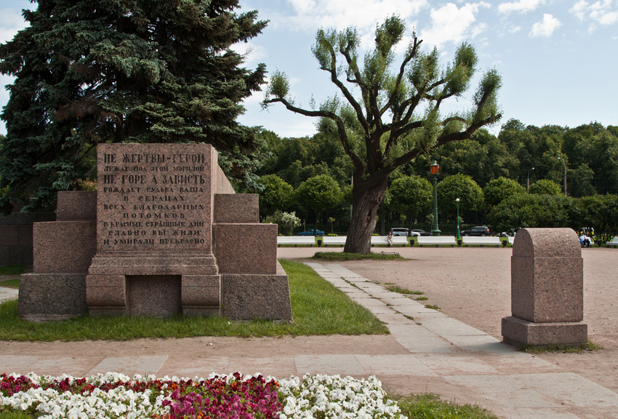
Памятник жертвам революции
Санкт-Петербург Марсово поле

Slide 5
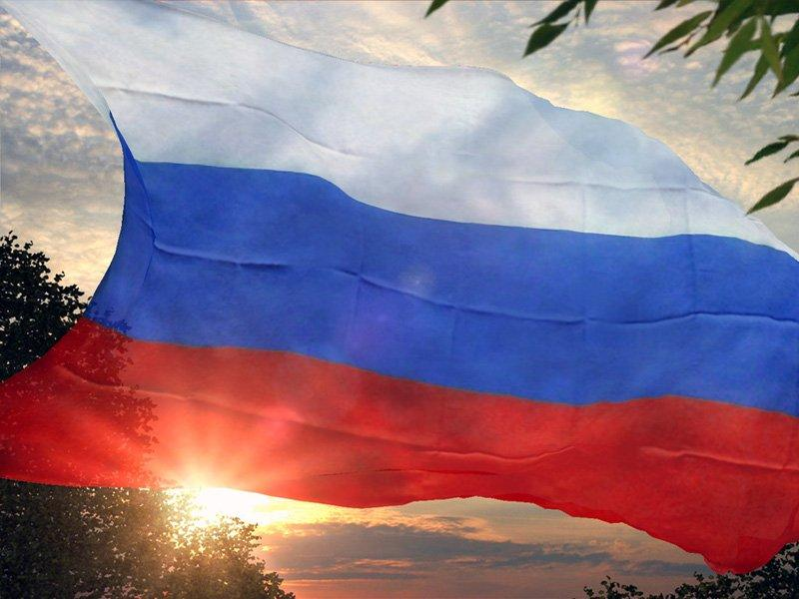
9 декабря –
День Героев Отечества России

Slide 6

В каждую эпоху есть свои
ГЕРОИ - это люди, которые отважно защищали своё Отечество, внесли огромный вклад в историю своей страны.
Люди, которые совершили подвиг, многие из них пожертвовали своей жизнью во благо Родины.

Slide 7

Герой Российской Федерации — государственная награда
Российской Федерации — звание, присваиваемое за заслуги перед государством и народом, связанные с совершением геройского подвига.
Герою Российской Федерации вручается знак особого отличия — медаль «Золотая Звезда».

Slide 8
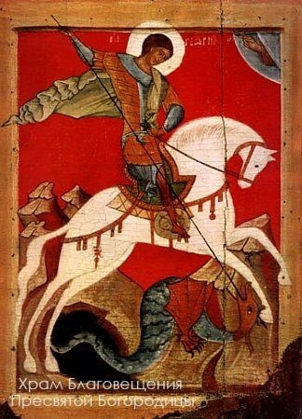
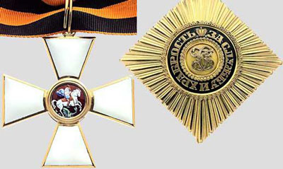
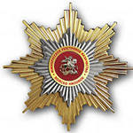
Орден Святого
Георгия Победоносца
Во времена правления императрицы Екатерины II,
ею был учреждён орден Святого Георгия Победоносца, которым награждали за МУЖЕСТВО, ОТВАГУ, ГЕРОИЗМ.

Slide 9
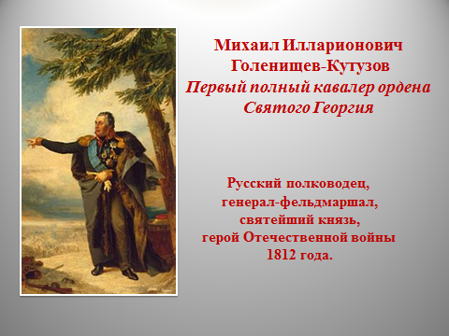

Slide 10
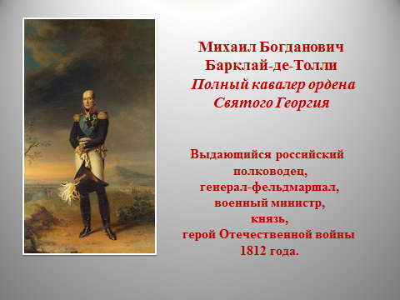

Slide 11
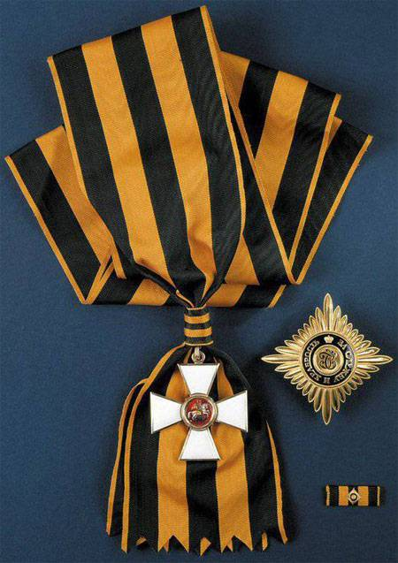
Орден Святого Георгия
I степени

Slide 12
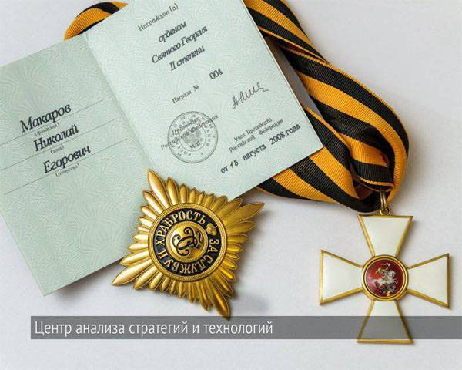
Орден с наградной книжкой

Slide 13
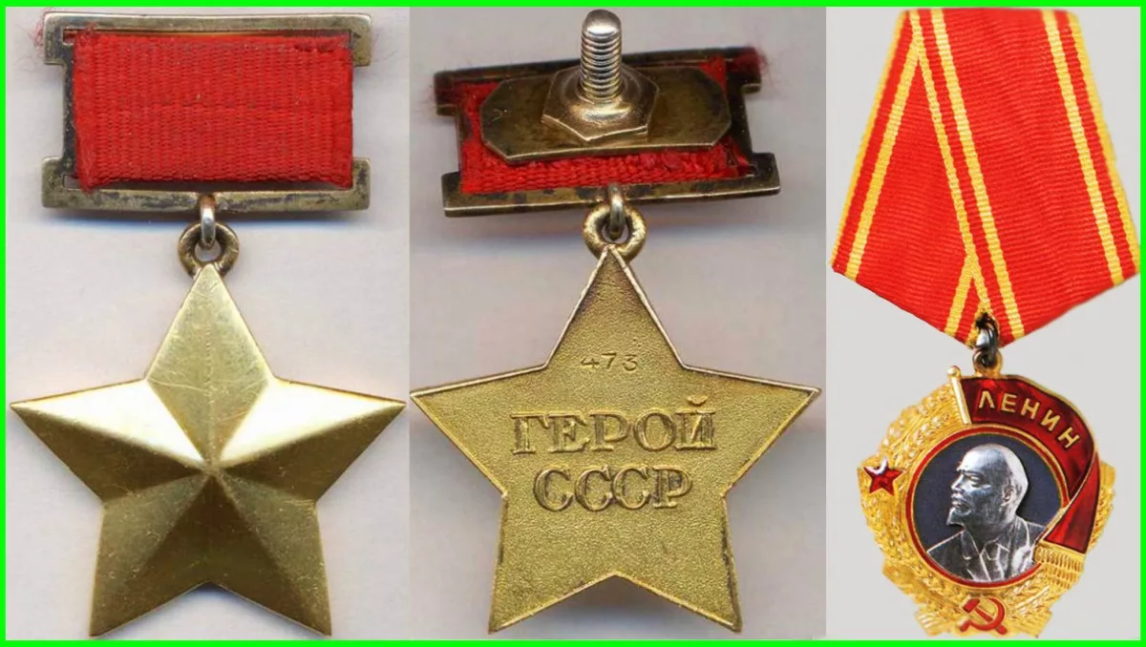

Slide 14
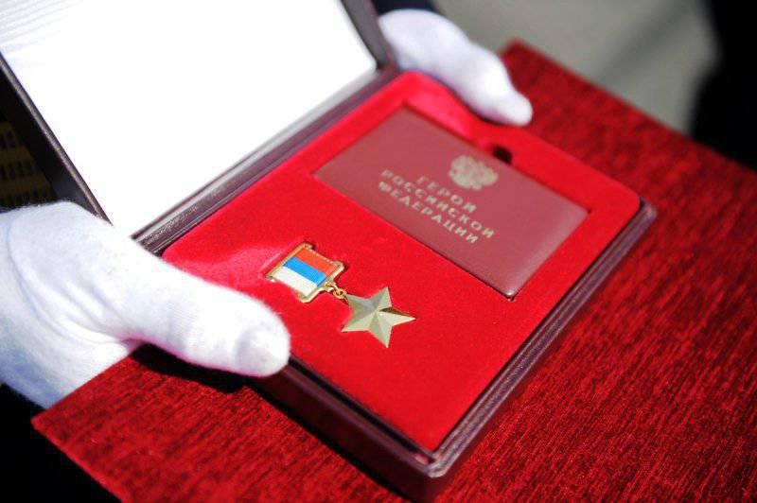

Slide 15
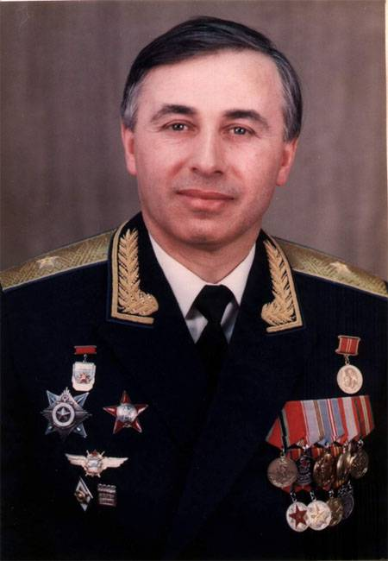
генерал-майор авиации
Суламбек Осканов

Slide 16
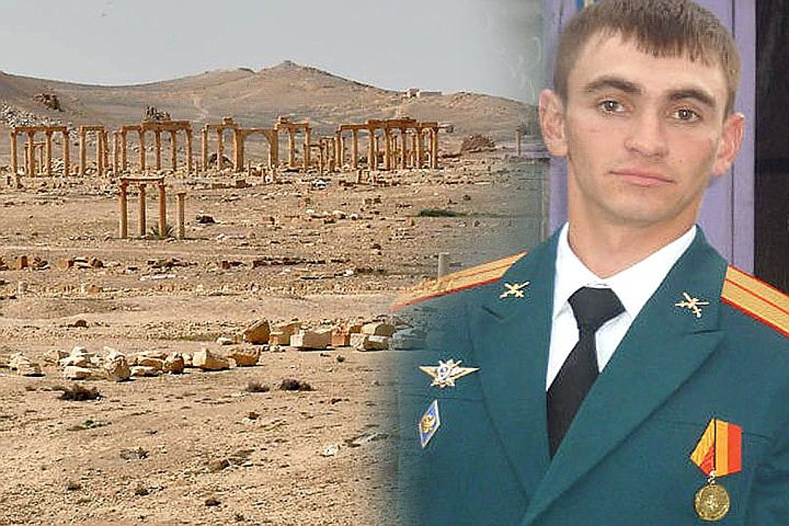
Александр Александрович Прохоренко

Slide 17
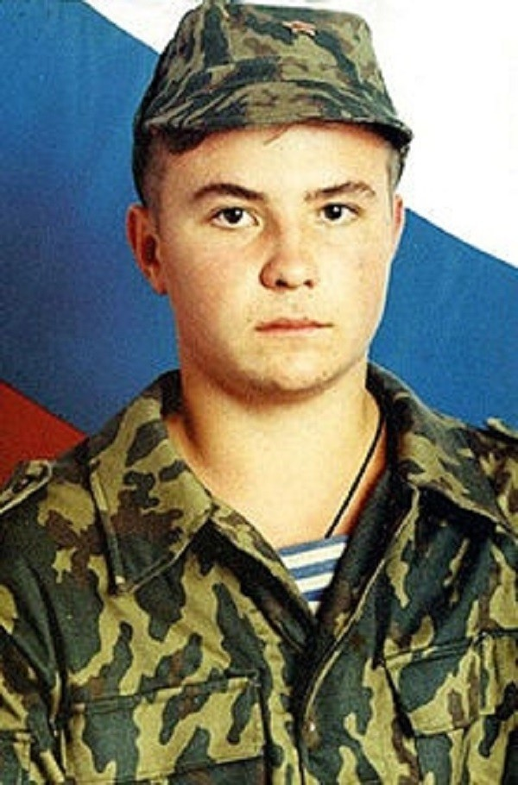
Евгений Родионов

Slide 18
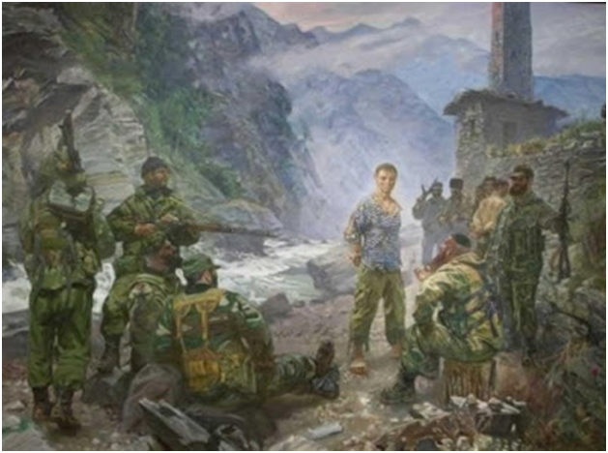

Slide 19
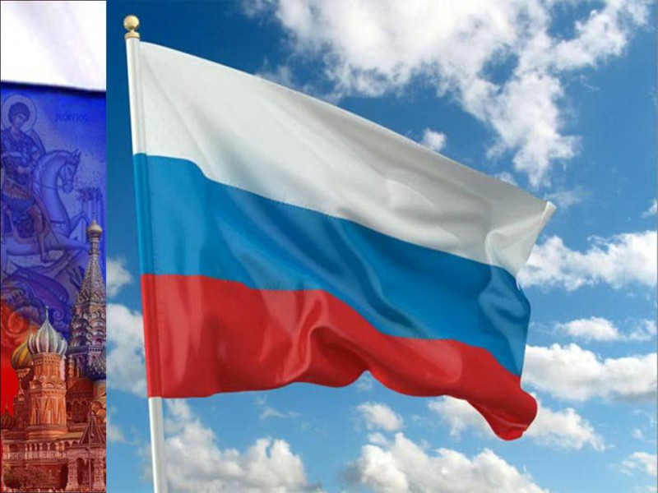
Героями не рождаются, героями становятся в час испытаний.
О подвигах - стихи слагают.
О славе – песни создают.
“Герои никогда не умирают,
Герои в нашей памяти живут!”

